Slide 1

Deep
viberation

Slide 2
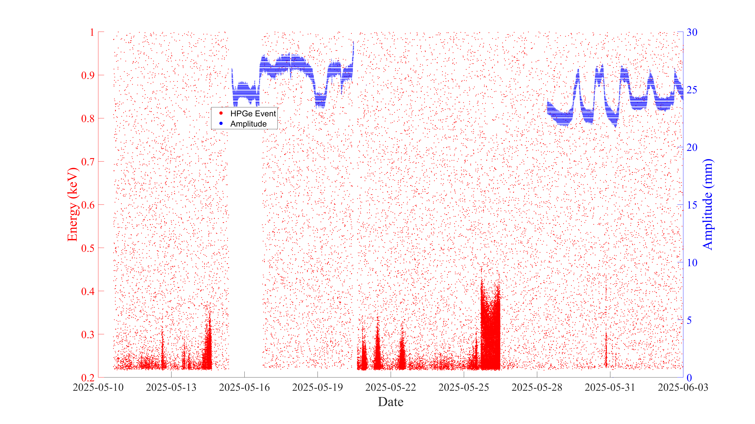

Slide 3
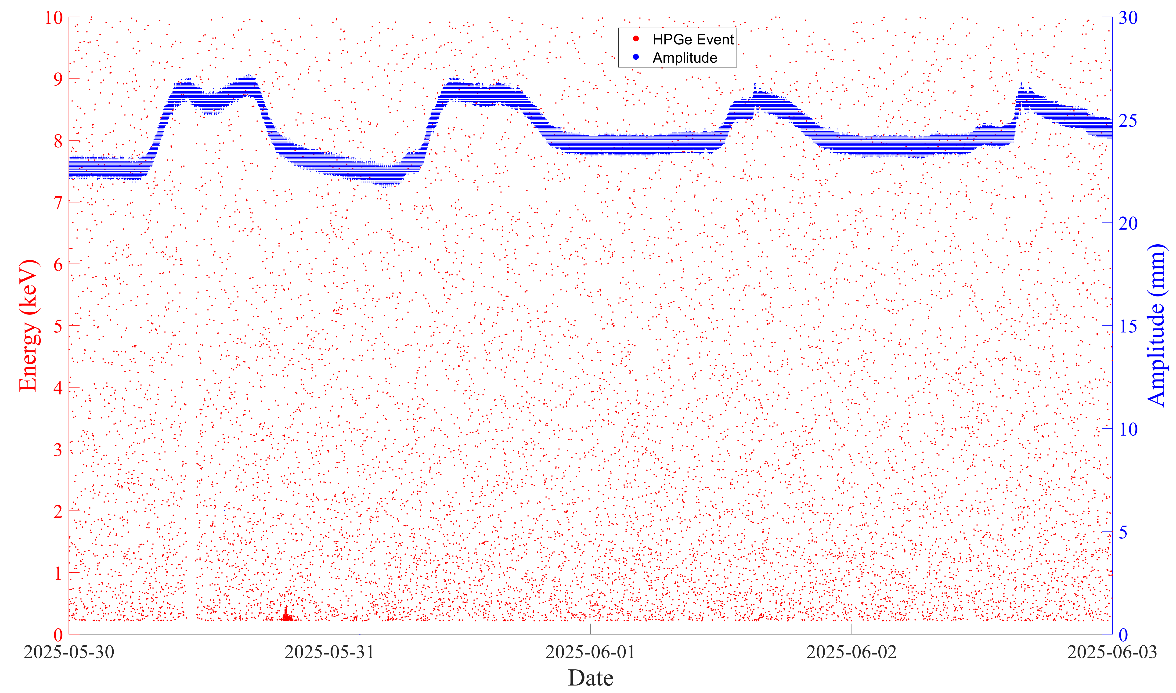
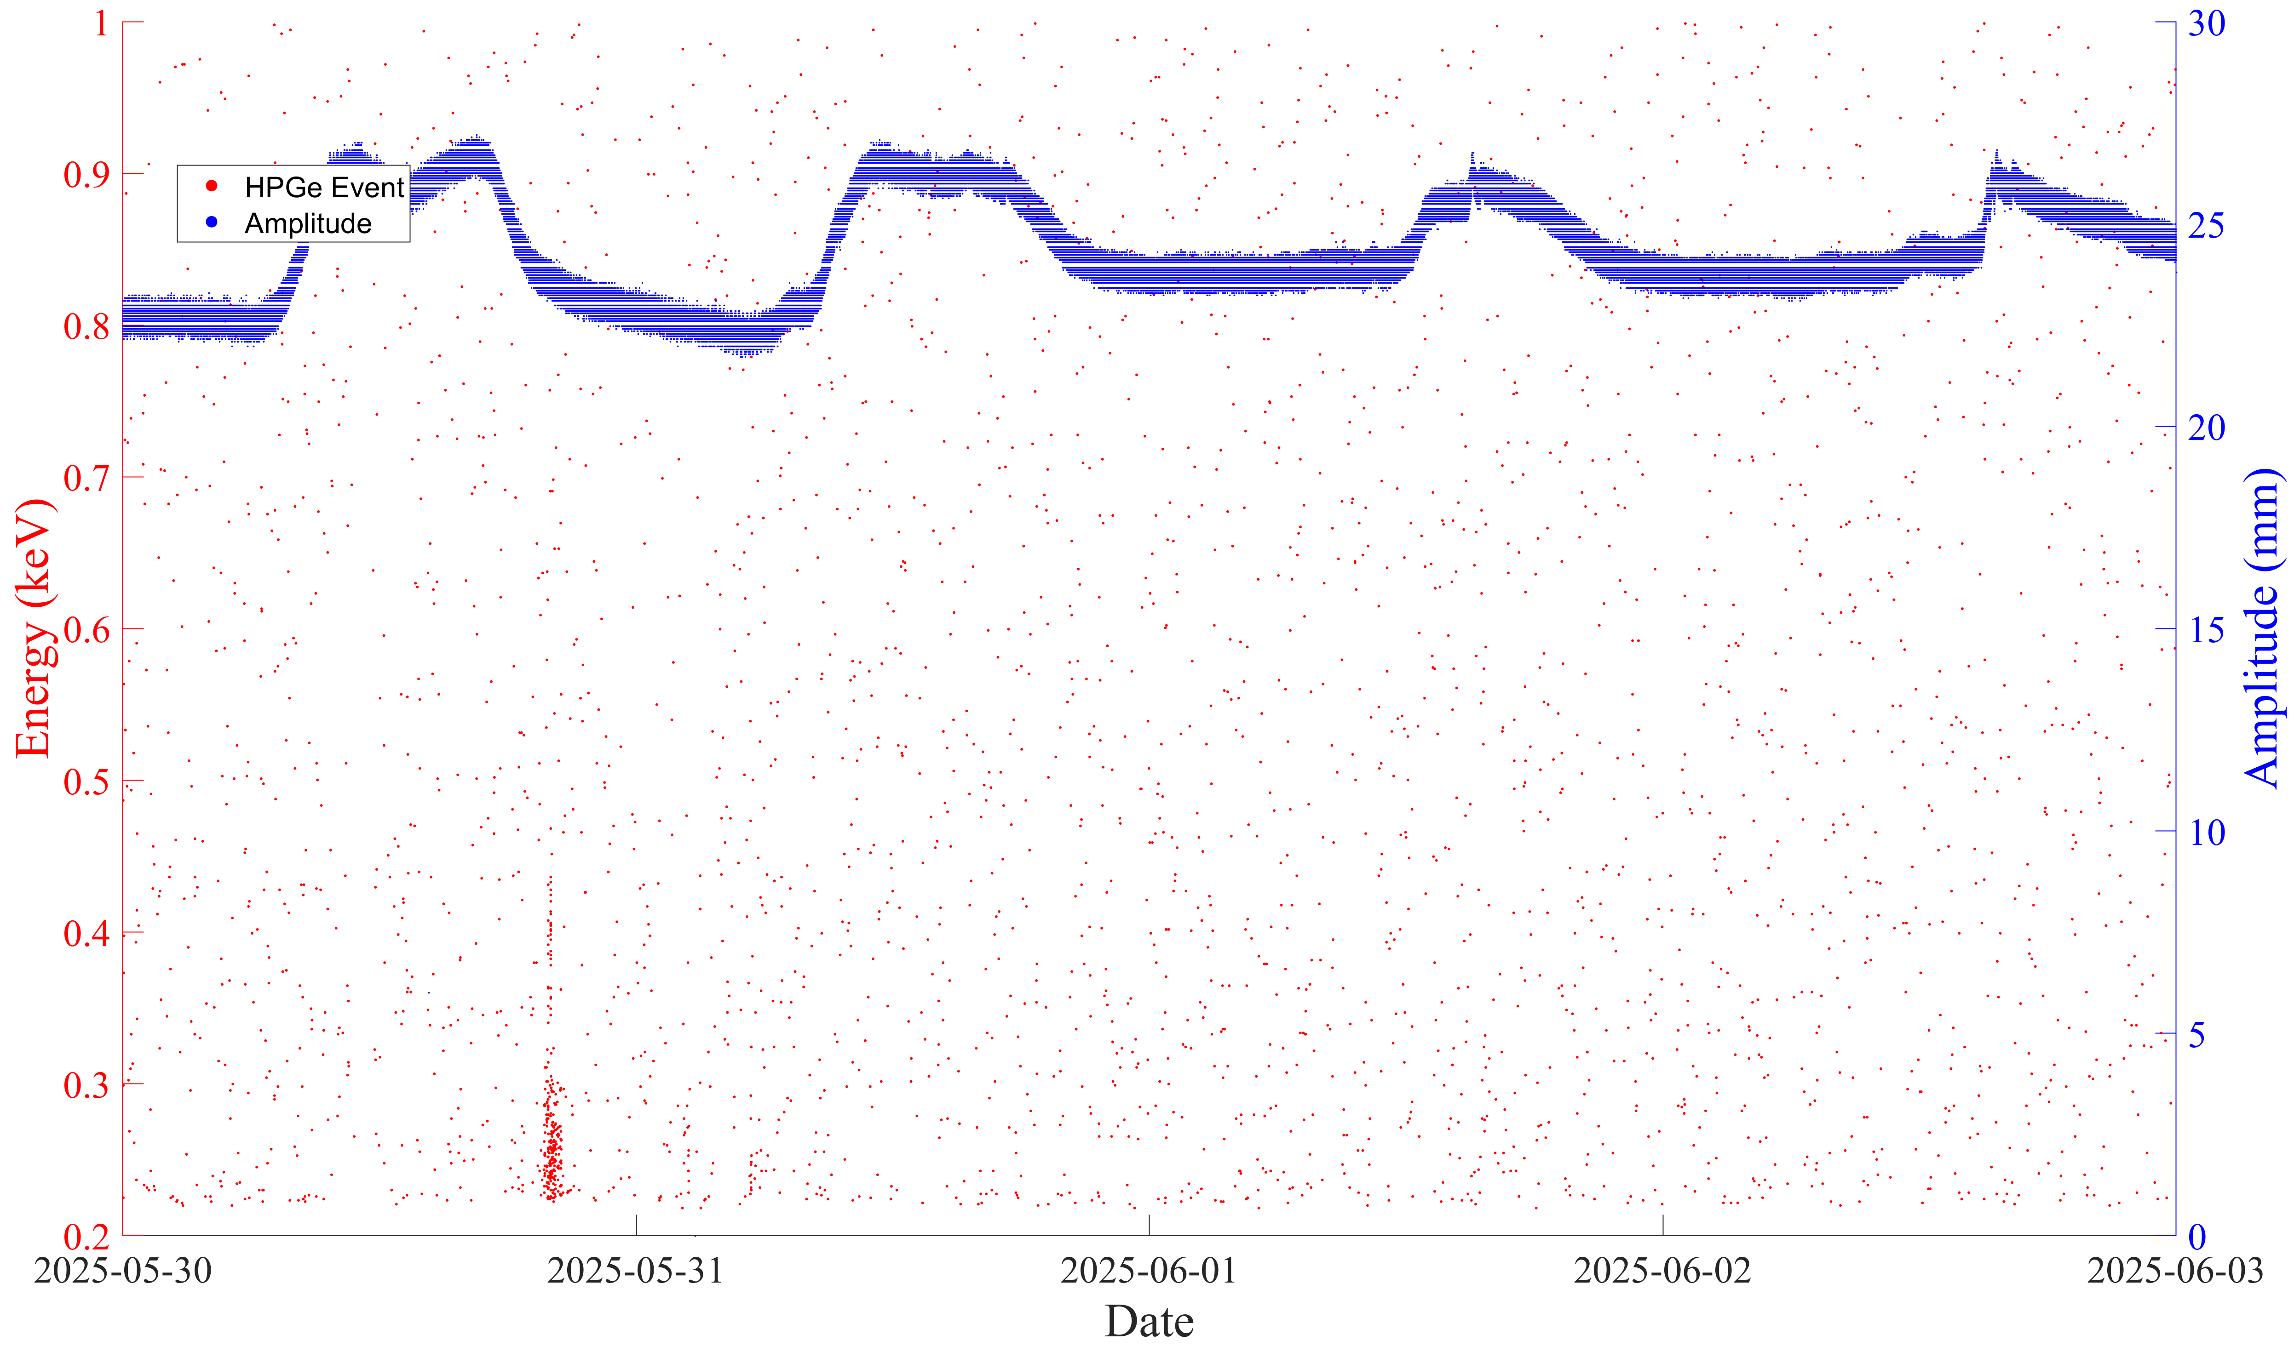
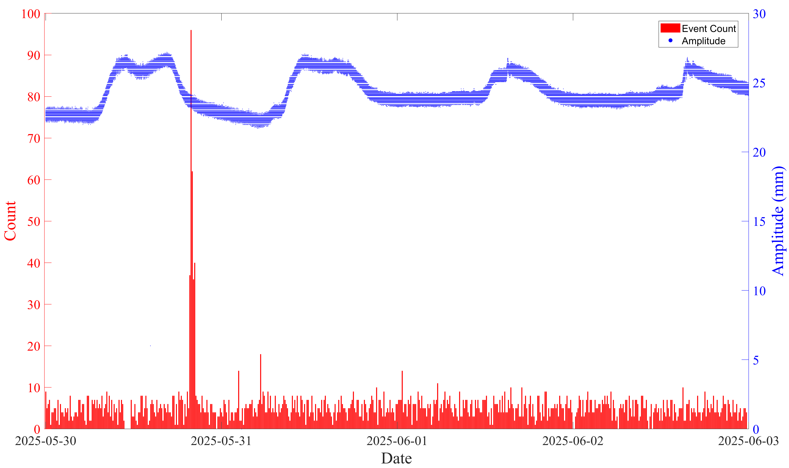
时域分析
电厂工作时间
振动幅度呈周期性变化，且与工作时间相关
异常的计数率上升与振动关系不大

